Slide 1
Радоваться вместе
Проект отряда «Милосердие»
ГАУ СО КЦСОН Хвалынского района

Slide 2
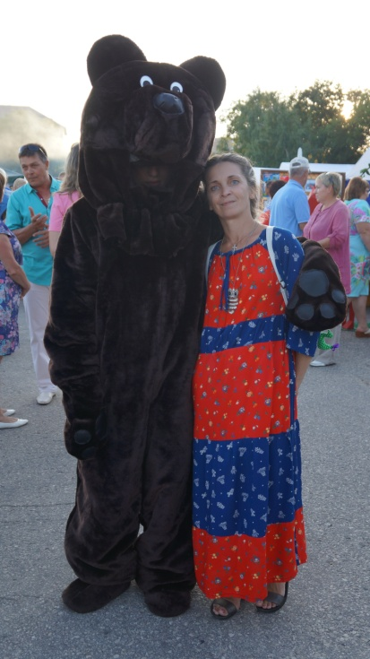
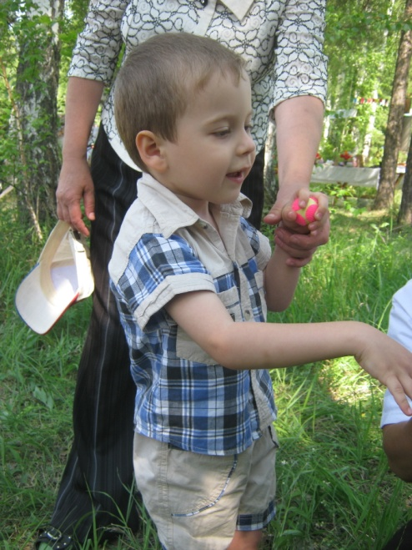
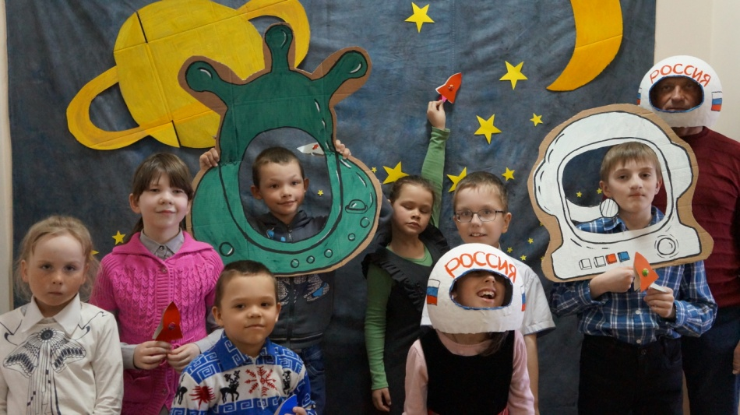
Цель проекта:
Расширение объема оказания добровольческой помощи детям с ограниченными возможностями с целью их психологической и социальной адаптации, интеграции в среду сверстников

Slide 3
Задачи проекта:
организация деятельности по ривлечению добровольцев к работе с особенными детьми;
обучение добровольцев моделям работы с детьми и их семьями;
включение детей – инвалидов в среду здоровых сверстников;
устранение барьеров между детьми.

Slide 4
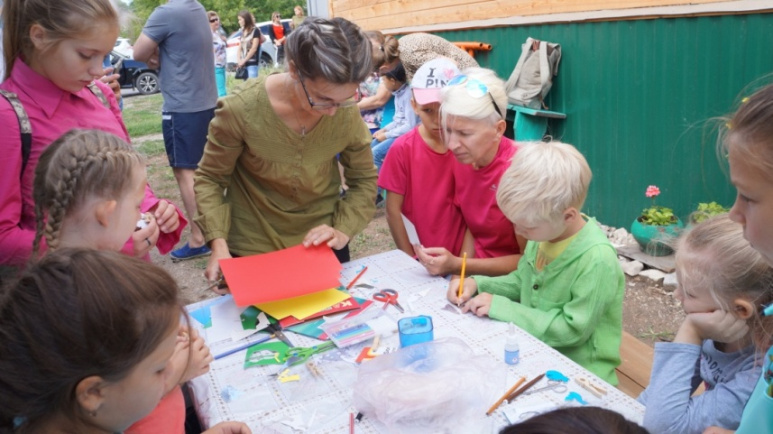
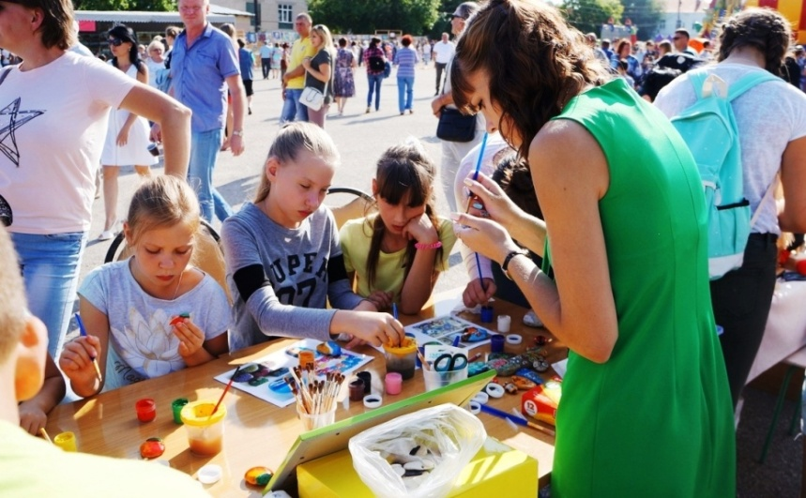
Жизнь инвалида в большинстве случаев ограничена домашней обстановкой и общением с родителями и близкими. Восполнение недостатка общения, очень важно для их социализации. Общение с волонтерами, которые смогут раскрасить их привычный мир яркими красками праздника, общение в условиях уютных семейных гостиных, изменят рутинную обстановку, помогут поверить в свои силы, обрести уверенность в жизни, поспособствуют совершенствованию творческого потенциала и, конечно найти новых друзей!

Slide 5
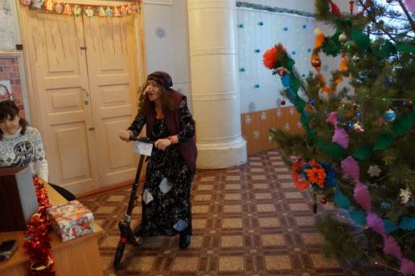
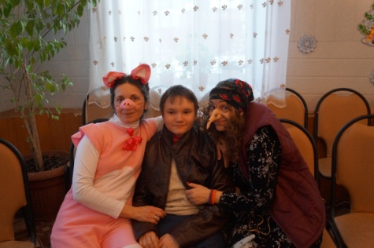
Часто бывает, что подростку сложно раскрыться перед посторонними. Костюмированные представления и презентация посредством кукол дополнительная возможность самореализации.

